Slide 1

SI-systemet er et internationalt enhedssystem for mål og vægt, som blev udarbejdet og vedtaget i 1960 af en international komite
SI - Enheder

Slide 2
Måleenheder
Metersystemet er internationalt anerkendt og lande, der hidtil har benyttet tommesystemet, er gået over til eller har planlagt en metrificering.
Med den baggrund udsendtes for flere år siden et EF-direktiv, som påbød anvendelsen af SI-systemet i medlemslandene pr 1. januar 1978.

Slide 3
Måleenheder
Brugen af SI-enheder kan allerede mærkes nu, f.eks. angives en bils ydeevne ikke længere i hk men derimod i kW.
Også fjernvarmeveksleres ydeevne skal angives i kW og ikke som hidtil i kcal/h eller et antal liter vand pr. minut opvarmet f.eks. Til 25 °C.

Slide 4
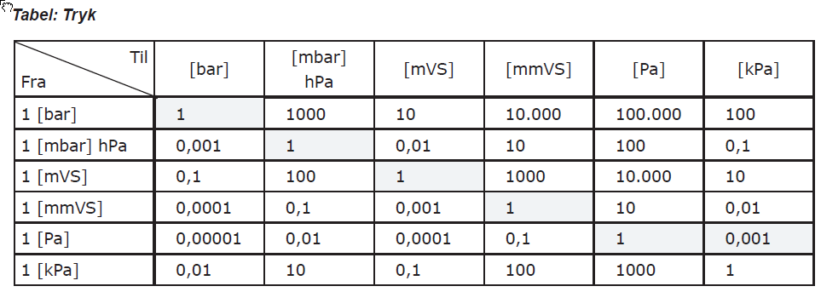
Tryk

Slide 5
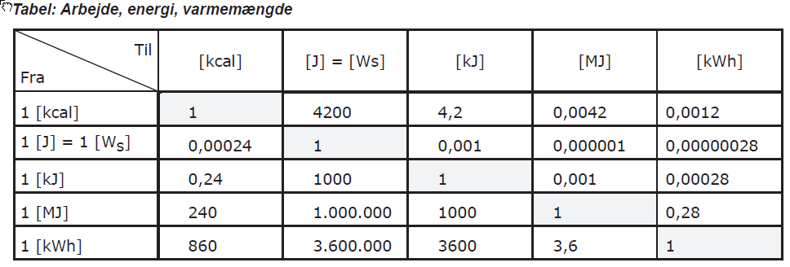
Arbejde, energi, varme mængde.

Slide 6
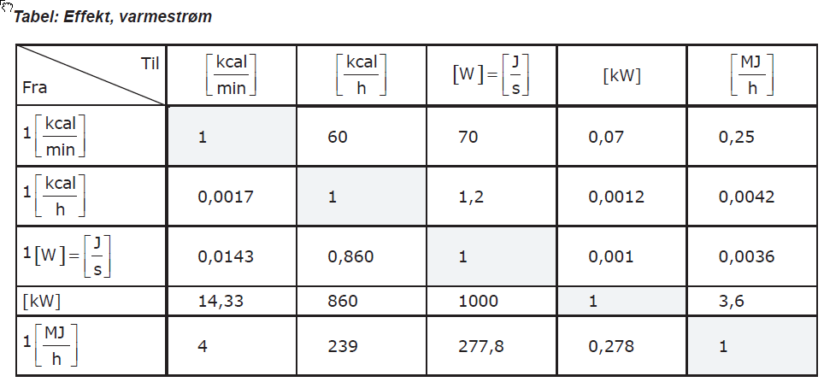
Effekt, varmestrøm.

Slide 7
Forklaring:
Q = den energimængde man ønsker at finde.
Δ = et græsk bogstav som betyder forskel.
t = temperatur.
Δt = temperaturforskel - og i energimængdeformlen vil Δt som regel være forskellen mellem fremløb og returvandstemperatur.

Slide 8

Afkøling
$\frac{kcal}{l/h}=∆t$
$\frac{kW×0,86}{m^{3}/h}=∆t$
$\frac{W×0,86}{l/h}=∆t$
$\frac{MWh x 860}{m^{3}/h}$ = ∆t

Slide 9

Beregning af vandmængder
Cirkulerende vandmængder = Q: Det er de formler herunder i bruger mest!
$$\frac{kcal}{∆t}=l/h − \frac{kW×0,86}{∆t}={m^{3}}/{h }− \frac{W×0,86}{∆t}=l/h$$

Slide 10
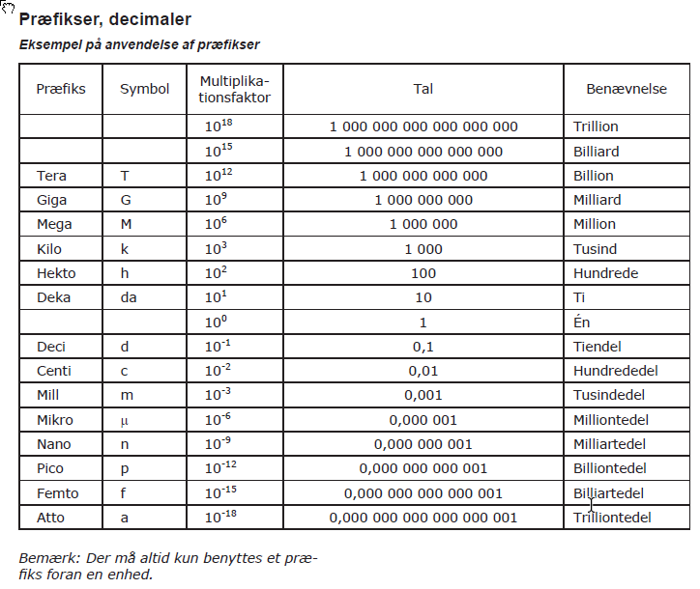
Præfixer og decimaler

Slide 11
Kelvin
SI-basisstørrelsen »temperatur« Basisenhed er Kelvin [K] (ikke [°K] »gradkelvin«).
Temperaturer af celsius skalaen er stadig tilladt: [°C] (grader celsius).
I formler og for temperaturdifferencer skal enheden Kelvin bruges.
For at undgå forvekslinger i formler kan følgende betegnelser bruges:
T for Kelvin
t for °celsius.
Kelvin refererer til det absolutte nulpunkt, [K] (-273 [°C]).
Celsius refererer til vands frysepunkt, [°C] (273 [K]).

Slide 12
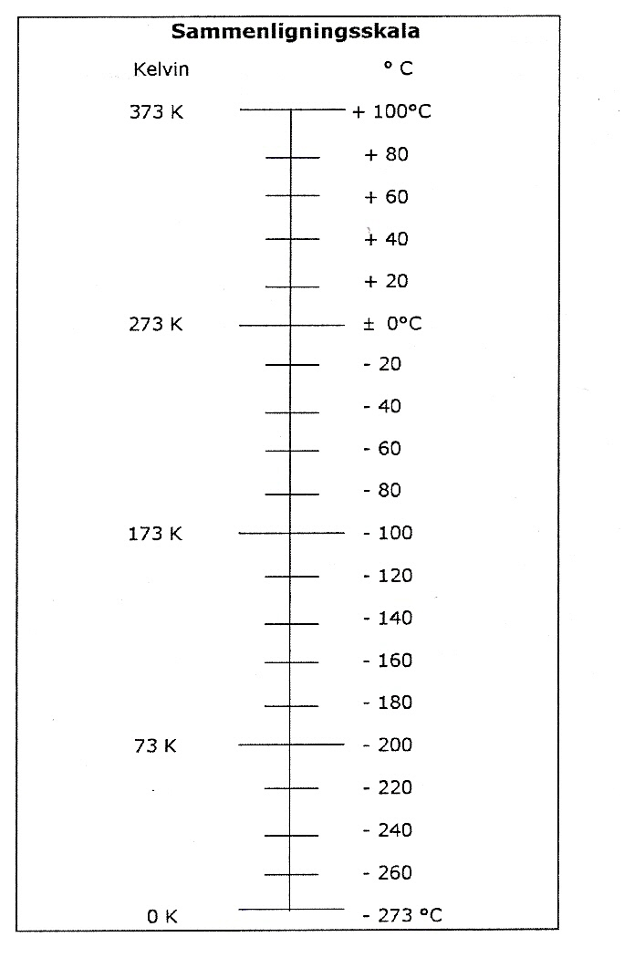
Kelvin
Fremløb 333 K. Returløb 303 K. = 30 K i afkøling.
Fremløb 60°C Returløb 30°C = 30°C i afkøling

Slide 13

Energiindhold i vand
1 kg. vand x 1° x 4,19 = 4,19 kJ eller (1 kcal)
1 kg vand x 1° = 1 kcal eller (0,86 W). Eksempel; 70 kg. x 45° = 3150 kcal. X 4,19 kJ = 13198,5 kJ.
1 J = 1 W/sek.
J/W/sek. = tid. Eksempel; 1 J / 1 W = 1 sek.
70 kg. x 45° x 4,19 = 13.198,5 kJ x 1000 = 13198500 J.
VVB har en effekt på 6 kW. X 1000 = 6000 W.
Hvad er ladetiden fra 10° til 55°

